Slide 1
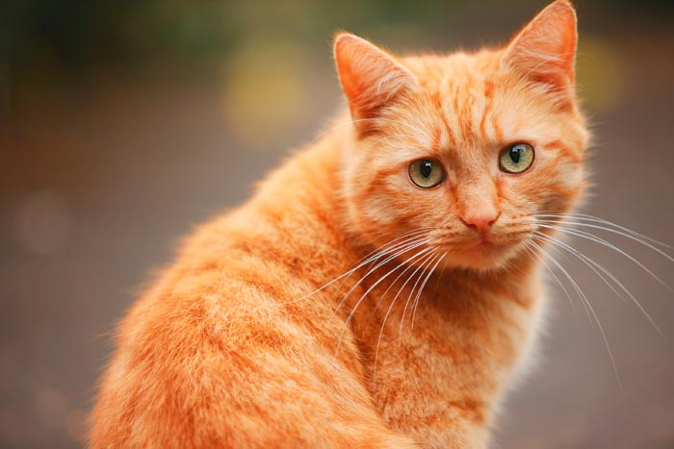
Урок-пригода кошеняти
Чортківська гімназія ім. М. Шашкевича
Ричко Лілія Мирославівна

Slide 2
Тема. Письмо малої букви к. Підготовчі графічні вправи. Письмо складів та слів із буквою к.
Мета. Вчити учнів писати рядкову букву "к" (ка), поєднувати її з іншими буквами; збагачувати словниковий запас; розвивати мовлення, увагу, мислення; виховувати охайність, старанність під час виконання письмових робіт.
Обладнання. Демонстраційні картки з друкованими і рукописними буквами; предметні малюнки, картки, презентація, схеми звукових моделей

Slide 3
Має вуса,пишний хвіст і погану звичку: спершу добре від поїсть потім миє личко.

Slide 4
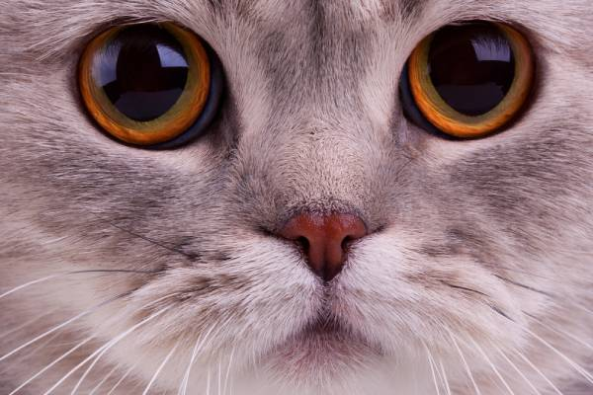
Вірш про котика
Котик Мурчик, наш голубчик,
Лапки м’які, зубки гострі,
Ходить котик тихо –
Буде мишкам лихо.

Slide 5
Загадки
Сидить баба серед літа у сто сорочок одіта.
У домівках їх взувають,коло ліжка їх знімають.
У нашої бабусі
Сидить дід в кожусі
Протии печі гріється
Без води миється.
Двері швидко я відкрию ,бо чарівну маю силу.

Slide 6
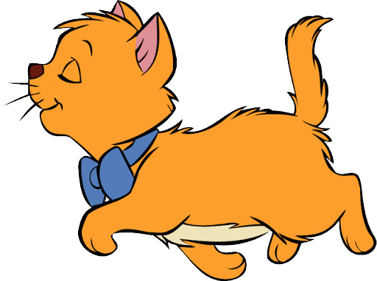
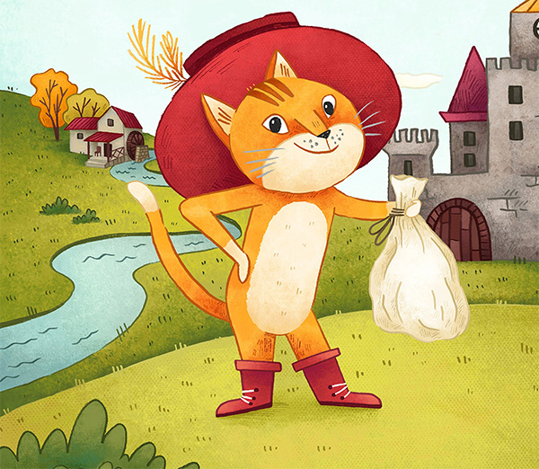
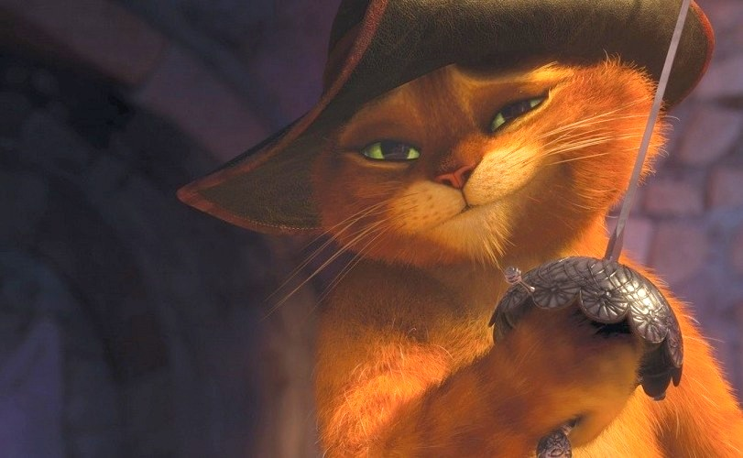
Вправа «Створи казку»

Slide 7
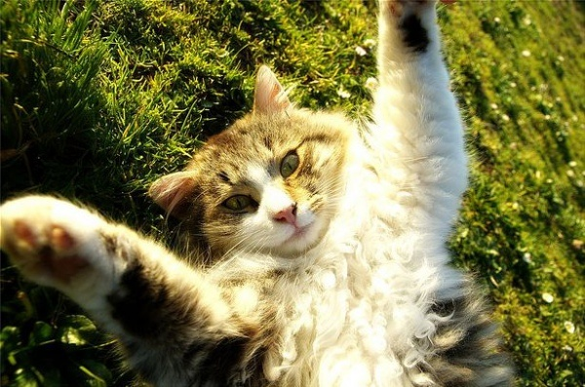
Пальчикова гімнастика
Мов журавлики цибаті
Ходять пальчики по парті,
на сопілці виграють
і по двоє в ряд стають,
Треба пальцям привітатись
Потім міцно обійнятись
І високо угорі
засвітити ліхтарі

Slide 8
Гра “Впіймай К”

Slide 9
Гра “Відшукай К”

Slide 10
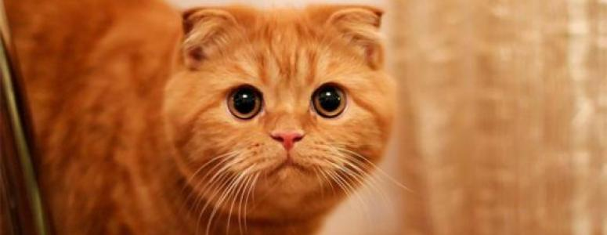
Яку букву вчилися писати?
На які букви схожі елементи к?
Сьогодні на уроці я навчився…
Вдома розповім про…
Найважче було…

Slide 11
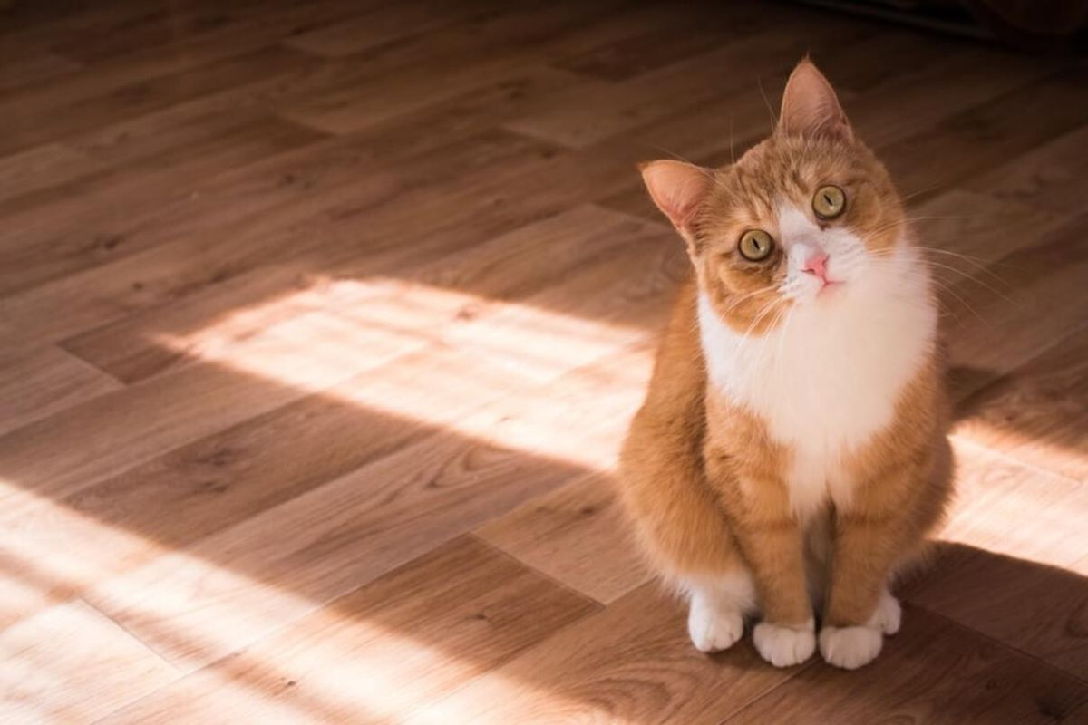
Дякую
за увагу!

